Slide 1
비동기/동기

Slide 2
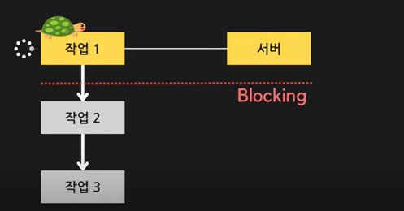
동기
동기 : 순차적으로 한번에 하나씩
console.log(“작업1”);
console.log(“작업2”);
console.log(“작업3”);
엔진은 싱글쓰레드 – 한번에 하나씩 순차적으로 수행
작업 1이 오래걸리는 작업이라면 작업2, 작업3은 작업1이 끝날때까지 기다려야 한다
작업1이 수행되는동안 blocking 된다

Slide 3
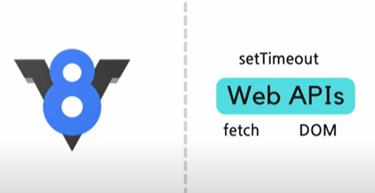
비동기
Wep Api
비동기가 가능한 이유는 WebApi 의 존재
엔진과 별도로 별개의 브라우저
환경에서 실행
여러가지를 동시에 실행할 수 있는
멀티쓰레드 환경

Slide 4
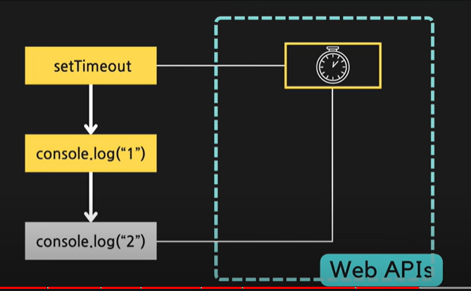
비동기
setTimeout(()=>{ console.log(“2”);
}. 3000)
console.log(“1”);
//결과 1 => 2
setTimeout(function(){ console.log("작업1");
}, 2000);
console.log("작업2");
console.log("작업3");
결과 : 작업2 => 작업3 => 작업1
작업1 을 WEPAPI로 넘기고( 2초가 지난다음 실행)
다음 작업2, 작업3이 곧바로 실행된다

Slide 5
콜백함수-동기
콜백 함수 : 다른 함수의 인자로 전달되는 함수
function main(fncall){ //fncall : function dl 전달되어 짐
console.log("1");
//main()의 인자 로 받은 function를 호출 한다
fncall();
}
main()함수 호출시 인자로 function()을 전달 , main() 함수에서 fncall변수로 받는다
main(function(){
console.log("2");
})
console.log("3");
//결과 : 1 2 3

Slide 6
비동기에서의콜백함수
비동기 처리에서 사용 - 비동기 콜백
비동기 처리후 서버에서 받아온 데이터로 후처리를 하려고 한다
- 하지만 후처리가 먼저 실행 되어짐
function main(){
setTimeout(()=>{
console.log("서버에서 데이타 받아옴")
}, 2000)
}
main();
console.log("후처리");

Slide 7
비동기에서의콜백함수
비동기 작업이 실행된후 후처리는 콜백함수를 통하여 한다
main() 함수의 인자로 함수를 전달
setTimeout 내 에서 인자로 전달된 콜백함수를 호출한다
function main(fncall){
setTimeout(()=>{
console.log("서버에서 데이타 받아옴");
fncall(); //여기서 콜백함수를 호출
}, 2000)
}
main(function(){
console.log("후처리");
});

Slide 8
콜백함수
콜백 함수의 호출시 인자로 데이타가 있는 경우
비동기 처리시(setTimeout) 내에서 callback호출시 {name : ‘데이타'} 를
인자로 넘기면 getData()함수의 콜백함수에서 data변수로 받는다
function getData(fncall){
setTimeout(()=>{
console.log("서버에서 데이타 받아옴");
fncall({name : "히어로"}); //콜백함수호출시 파라미터로 넘김
}, 2000)
}
getData(function(data){ // 파라미터값을 받는 변수
console.log(`후처리 데이타 ${data.name}`);
});

Slide 9
콜백함수-예제
로그인/장바구니/결제하기
각 작업은 이전의 작업에 의존한다 –이전작업 완료후 다음 작업 수행
function login(username, fncall){
setTimeout( ()=>{ fncall(username); }, 2000)
}
function addToCart(product, fncall){
setTimeout(()=>{ fncall(product); }, 3000)
}
function makePayment(cardNo, product, fncall){
setTimeout(()=>{fncall(cardNo, product); },1000)
}

Slide 10
콜백함수-예제
차례로 실행. 결과 값의 순서를 보장 할 수 없다
login(‘히어로’, (username) =>{
consile.log(`${username}님 안녕하세요`);
}
addToCart(‘감자’, (product) => {
console,log(`${product} 를 장바구니에 넣었습니다`);
}
makePayment( ‘123412341234’, ‘감자’, (cardNumber, product) =>{
console.log(`${cardNumber.slice(0,6)}으로 ${product}를 구매 했어요`);
})

Slide 11
콜백함수-예제
각 작업은 이전의 작업에 의존한다 –이전작업 완료후 다음 작업 수행
콜백 함수를 이용하여 다음 작업을 호출한다
login('히어로', (dataname) => {
console.log(`${dataname}님 안녕하세요`);
addToCart('마들렌', (data)=>{
console.log(`${data}를 장바구니에 넣었습니다`);
makePayment('123412341234', '마들렌', (cardn, prod)=>{
console.log(`${cardn.slice(0,6)}****** 으로 ${prod}를 구매했습니다`);
})
})
})

Slide 12
콜백함수-예제
코드의 가독성 떨어짐/ 유지보수 어려움
결제후 리뷰 기능이나 쿠폰받기 기능이 필요하다면 그에 대한 콜백 함수가 추가된다 -
더 많은 기능이 필요할 때 마다 콜백함수를 추가 하게 된다 - 콜백지옥
login('히어로', (dataname) => {
addToCart('마들렌', (data)=>{
makePayment('123412341234', '마들렌', (cardn, prod)=>{
reviewProduct(() => {
getCoupon(()=>{
})
})
})
})
})

Slide 13
콜백해결
login('히어로')
.then((username) => addToCart('마들렌'))
.then((product) => makePayment('123412341234', '마들렌'))
.then((cardNo,product) => reviewProduct(('good~~'))
.then(() =>getCoupon())

